Slide 1
第七章 地基承载力
§ 7.1 概述
§ 7.2 浅基础的地基破坏模式
§ 7.3 地基临界荷载
§ 7.4 地基极限承载力
§ 7.5 地基承载力特征值确定方法

Slide 2
第九章 地基承载力
§ 7.1 概述
§ 7.2 浅基础的地基破坏模式
§ 7.3 地基临界荷载
§ 7.4 地基极限承载力
§ 7.5 地基承载力特征值确定方法

Slide 3
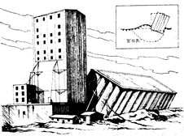
§7.1 概述
加拿大特朗斯康谷仓
概况：长59.4m，宽23.5m，高31.0m，共65个圆筒仓。
钢混筏板基础，厚61cm，埋深3.66m。
1911年动工，1913年完工，自重20000T。
事故：
1913年9月装谷物，10月17日装了31822Ｔ谷物时，
1小时竖向沉降达30.5cm
24小时倾斜26°53ˊ
西端下沉7.32m
东端上抬1.52m
上部钢混筒仓完好无损

Slide 4
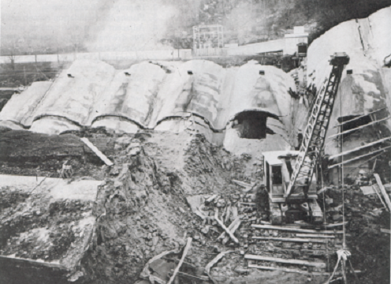
§7.1 概述
1940年在软黏土地基上的某水泥仓的倾覆

Slide 5
§7.1 概述
地基基础的重要性：地基基础对整个建筑物的安全使用、工程量、造价和施工工期的影响都很大；基础是地下隐蔽工程，一旦失事，难以补救。
地基基础的设计不能孤立地进行，需要上下兼顾：
1．考虑上部结构的型式、规模、用途、荷载大小与性质以及对不均匀沉降的敏感性；
2．研究下部地质条件、土层分布、土的性质以及地下水的情况等，因地制宜进行设计。

Slide 6
§7.1 概述
建筑物地基可分为天然地基和人工地基，基础可分为浅基础和深基础 ，天然地基上结构较简单的浅基础，最为经济，如能满足要求，宜优先选用
浅基础与深基础的区别：
从施工角度来看，开挖基坑（槽）过程中降低地下水位（当地下水位较高时）和维护坑壁（或边坡）稳定的问题，比较容易解决，只是在少数开挖深度较大时才比较复杂
从设计角度来看，浅基础埋置深度一般较浅，因此可只考虑基础底面以下土承载能力，而忽略基础侧面土的竖向承载能力

Slide 7
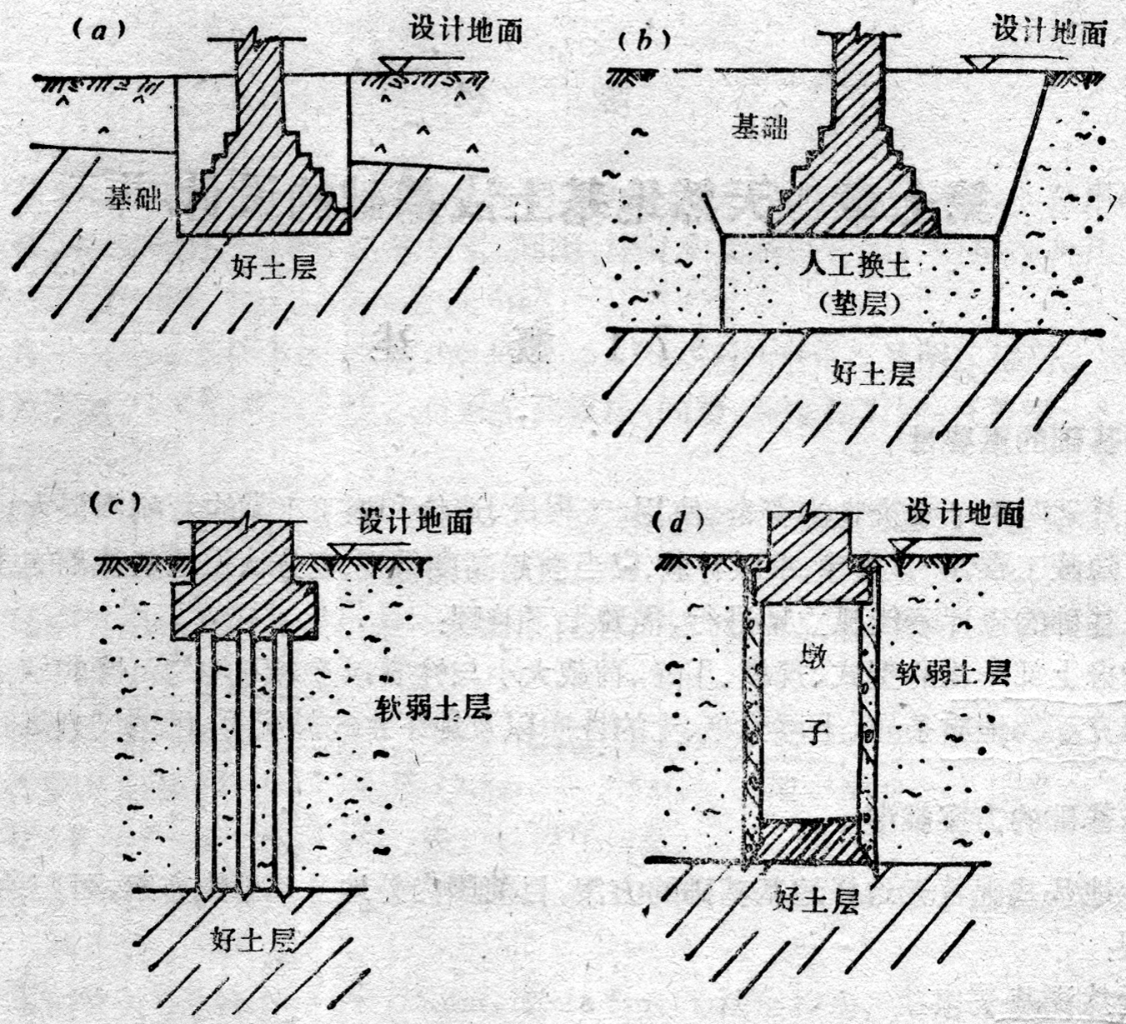
地基基础的类型
§7.1 概述
(a)天然地基上浅基础 (b)人工地基 (c)桩基 (d)深基础

Slide 8
承载力的概念
地基承受荷载的能力。数值上用地基单位面积上所能承受的荷载来表示。
极限承载力
地基承受荷载的极限能力。数值上等于地基所能承受的最大荷载。
承载力设计值(特征值) ≈容许承载力
保留足够安全储备，且满足一定变形要求的承载力。也即能够保证建筑物正常使用所要求的地基承载力。

Slide 9
第九章 地基承载力
§ 7.1 概述
§ 7.2 浅基础的地基破坏模式
§ 7.3 地基临界荷载
§ 7.4 地基极限承载力
§ 7.5 地基承载力特征值确定方法
1.三种破坏模式
2.破坏模式的影响因素和判别

Slide 10
现场试验确定地基承载力
§7.2 浅基础的地基破坏模式
载荷试验
旁压试验

Slide 11

§7.2 浅基础的地基破坏模式
百分表
载荷板
千斤顶

Slide 12

§7.2 浅基础的地基破坏模式

Slide 13
§7.2 浅基础的地基破坏模式
1 分级加载，分级不少于8级，每级沉降稳定后再进行下一级加载；
2 P_{u}取值：满足终止加载标准（破坏标准）的某级荷载的上一级荷载作为极限荷载
终止加载标准：
《建筑地基基础设计规范》（GB50007-2002）：
当出现下列情况之一时，可终止加载：
1 承压板周围的土明显侧向挤出
2 沉降 s 急骤增大，荷载~沉降（p~s）曲线出现陡降段
3 在某一荷载下，24小时内沉降速率不能达到稳定
4 沉降量与承压板宽度或直径之比≥0.06

Slide 14

§7.2 浅基础的地基破坏模式
P_{cr}
P_{u}
P
0
1
2
比
例
界
限
极
限
荷
载
3
阶段1：弹性段
阶段2：局部塑性区
临
塑
荷
载
S
P~S曲线
阶段3：完全破坏段

Slide 15
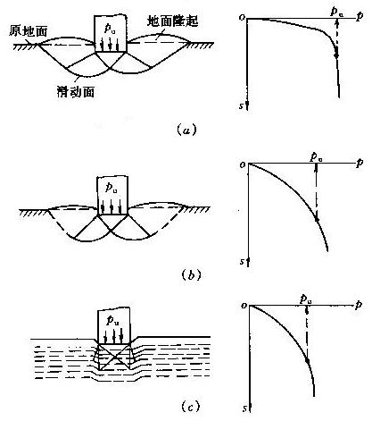
三种破坏模式
§7.2 浅基础的地基破坏模式

Slide 16
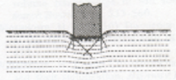
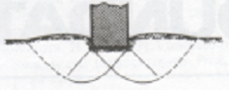
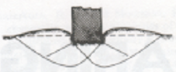
§7.2 浅基础的地基破坏模式
P
1 整体破坏
土质坚实，基础埋深浅；曲线开始近直线，随后沉降陡增，两侧土体隆起。
3
2
1
S
2 局部剪切破坏
3 冲剪破坏
松软地基，埋深较浅；
曲线开始就是非线性，
没有明显的骤降段。
松软地基，埋深较大；
荷载板几乎是垂直下切，
两侧无土体隆起。

Slide 17
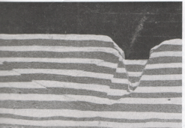
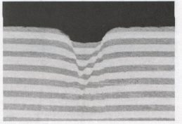
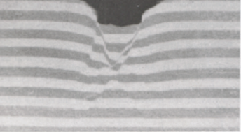
§7.2 浅基础的地基破坏模式
1
3
2
1 整体剪切破坏
2 局部剪切破坏
3 冲剪破坏

Slide 18
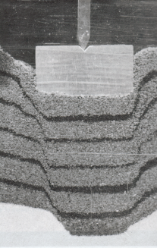
§7.2 浅基础的地基破坏模式
软黏土上的密砂地基的冲剪破坏

Slide 19
魏锡克Vesic 刚度指标
§7.2 浅基础的地基破坏模式
刚度指标I_{r}
I_{r} = E/2(1+v)(c+qtanφ)
临界刚度指标I_{r(cr)}
I_{r(cr)} = ½ exp[(3.30 - 0.45 B/L)ctan(45-φ/2)
E —— 变形模量；v —— 泊松比；C —— 地基土黏聚力；q = γD, γ = 基础埋深以上土的重度；B —— 基础宽度；L —— 基础长度。
Ir > I_{r(cr)}, 地基土发生整体剪切破坏；
Ir < I_{r(cr)}, 地基土发生局部剪切破坏（或冲剪破坏）

Slide 20
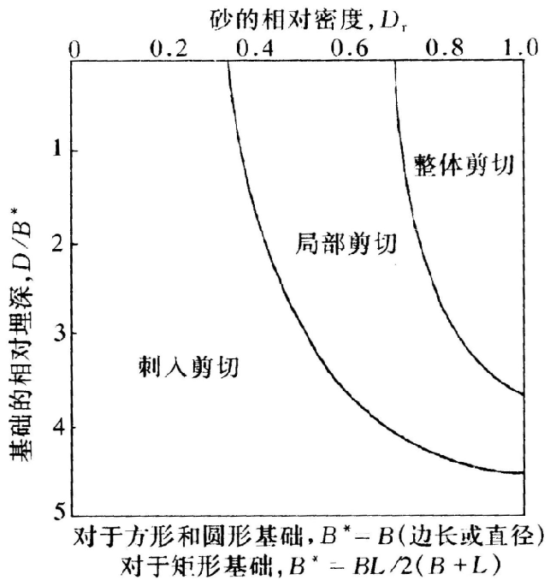
§7.2 浅基础的地基破坏模式
破坏模式的影响因素和判别
因素：地基土种类、密度、含水量、抗剪强度等；基础条件，如型式、埋深、尺寸、地面粗糙程度等；上部荷载的条件等，其中土的压缩性是影响破坏模式的主要因素。
一般原则：如果土压缩性低，土体相对比较密实，容易发生整体剪切破坏。反之，如果土比较疏松，压缩性高，则会发生冲剪破坏。
魏锡克在砂土上的模型试验结果，图9-2说明了地基破坏模式与砂土的相对密实度的关系。
图9-2 砂中模型基础的破坏模式
(根据Vesic，1963a,由De Beer修改，1970)

Slide 21
第九章 地基承载力
§ 7.1 概述
§ 7.2 浅基础的地基破坏模式
§ 7.3 地基临界荷载
§ 7.4 地基极限承载力
§ 7.5 地基承载力特征值确定方法
1.地基塑性变形区边界方程
2.地基的临塑荷载和临界荷载

Slide 22
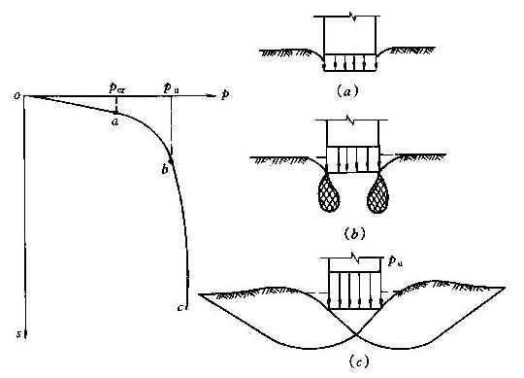
地基土中的应力状态
§7.3 地基临界荷载

Slide 23
§7.3 地基临界荷载
1. 弹性阶段
2.局部塑性区
临塑荷载：地基处于弹性阶段与局部塑性阶段界限状态时对应的荷载。此时地基中任一点都将达但未达到塑性状态。

Slide 24
§7.3 地基临界荷载
地基塑性变形区边界方程
条形基础
q = γ_{m}d
γ_{m}, z
自重应力
σ_{c1}= γ_{m}d+ γz
σ_{c3}= k₀(γ_{m}d+ γz)
B
z
附加应力
2α
M
总应力
设k₀ =1.0

Slide 25
§7.3 地基临界荷载
p
q = γ_{m}d
极限平衡条件：
γ_{m}, z
B
z
2α
M
将σ₁ σ₃的解代入极限平衡条件，得到：

Slide 26
§7.3 地基临界荷载
地基的临塑荷载和临界荷载
由z与α的单值关系可求出z的极值
Z_{max}=0
p_{cr} = γ_{m} dN_{q}+cN_{c}
临塑荷载
其中

Slide 27
§7.3 地基临界荷载
Z_{max}= B/4 或 B/3：
p_{1/4} = γB N_{1/4}+γ_{m} d N_{q}+cN_{c}
临界荷载
p_{1/3}= γB N_{1/3}+γ_{m} d N_{q}+cN_{c}
基础宽度、基底以下的地基土重度，地下水位以下用γ’
地基土黏聚力
临塑荷载
基础埋深
其中

Slide 28
§7.3 地基临界荷载
各种临界荷载的承载力系数
 | N_{γ} | N_{q} | N_{c}
p_{cr} | 0 | 1+π /(ctgϕ -π /2+ϕ) | (N_{q}-1)ctgϕ
p_{1/4} | (N_{q}-1)/2
p_{1/3} | 2(N_{q}-1)/3
思考：N_{c}、N_{q}中的摩擦角是总应力指标？有效应力指标？

Slide 29
§7.3 地基临界荷载
p
特例：
ϕ＝0 时
z
q = γ_{m}d
极限平衡条件：
将σ_{1，} σ₃的解代入上式，得到：
B
z
2α
即
M
此时其轨迹为以基底为直径的一个圆弧
时地基不会出现塑性区
临塑荷载
p_{cr} = γ_{m} d+πc
临界荷载
p_{1/4} = p_{1/3} = p_{cr} = γ_{m} d+πc

Slide 30
§7.3 地基临界荷载
临界荷载：
外因
B、d 增大
p_{1/4 、}p_{1/3}增大
γ、c、ϕ 增大
内因
特例：ϕ＝0时B的变化对p_{1/4} 、p_{1/3}没有影响
临塑荷载：
B的变化对p_{cr}没有影响
p_{cr} = γ_{m} dN_{q}+cN_{c}

Slide 31
§7.3 地基临界荷载
思 考
1. 公式推导中假定k₀ =1.0与实际不符，但使问题得以简化
2. 计算临界荷载p_{1/4} , p_{1/3}时土中已出现塑性区，此时仍按弹性理论计算土中应力，理论上是矛盾的
3. 公式来源于条形基础，但用于矩形基础时是偏于安全的
4. 地下水位上升到基础底面，pcr、p1/3、 p1/4的变化?
自学 P242 例题【9-1】

Slide 32
第九章 地基承载力
§ 7.1 概述
§ 7.2 浅基础的地基破坏模式
§ 7.3 地基临界荷载
§ 7.4 地基极限承载力
§ 7.5 地基承载力特征值确定方法
1. 普朗德尔和赖斯纳极限承载力
2. 太沙基极限承载力
3. 汉森和魏锡克极限承载力
4. 极限承载力公式的比较

Slide 33
§7.4 地基极限承载力
普朗德尔和赖斯纳极限承载力
概述：普朗德尔(Prandtl, 1920)利用塑性力学针对无埋深条形基础得到极限承载力的理论解，赖斯纳(Reissner, 1924)将其推广到有埋深的情况。
假定：
1 基底以下土 γ＝0
d
2 基底完全光滑
B
3 埋深d<B（底宽）

Slide 34
§7.4 地基极限承载力
q=γ_{m}d
p_{u}
d
1 I 朗肯主动区： p_{u}为大主应力，AC与水平向夹角45°+ ϕ ⁄2
2 II 过渡区：r=r₀e^{ψ tgϕ}
3 III 朗肯被动区：水平方向为大主应力，EF与水平向夹角45°- ϕ ⁄2

Slide 35
§7.4 地基极限承载力
I 区
p_{u}
σ₁=p_{u}
σ₃ = σ_{a}
主动土压力强度

Slide 36
§7.4 地基极限承载力
III 区
σ₃= γ_{m}d
γ_{m}d
σ₁ =σ_{p}
被动土压力强度

Slide 37
§7.4 地基极限承载力
隔离体分析
p_{u}
γ_{m}d
A
r₀
σ_{a}
σ_{p}
r
c
R
如何求解p_{u}：对A点的总力矩为0

Slide 38
§7.4 地基极限承载力
普朗德尔和赖斯纳（Prandtl-Reissner）极限承载力：
特例：ϕ＝0时 p_{u} = γ_{m} d+ (π+2)c_{u}
特例：ϕ＝0、基础没有埋深时 p_{u} = 5.14c_{u}
存在缺陷：没有考虑地基土的重量、基础埋深范围内土的抗剪强度等影响，其结果与实际工程仍有较大差距

Slide 39
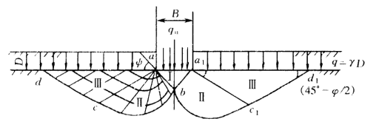
§7.4 地基极限承载力
太沙基极限承载力
基本条件：
（1）地基土有重量，
（2）基底粗糙；
（3）不考虑基底以上填土的抗剪强度，把它仅看成作用在基底平面上的超载；
（4）在极限荷载作用下地基发生整体剪切破坏；
（5）破坏区有五个，如图所示。基底以下的1区就像弹性核一样随着基础一起向下移动。

Slide 40

§7.4 地基极限承载力
太沙基（Terzaghi）极限承载力示意图
p_{u}
β
q = γ₀d
45°+ ϕ/2
45°- ϕ/2
被动区
被动区
过渡区
过渡区
刚性核
基底完全粗糙:
β = ϕ
基底完全光滑:
β = 45°+ ϕ/2

Slide 41
§7.4 地基极限承载力
刚性核分析：
基底完全粗糙时
B
β = ϕ
p_{u}
ϕ
ϕ
c
H
E_{p}
W
E_{p}
(a)

Slide 42
§7.4 地基极限承载力
被动土压力E_{p}：
E_{p}
q = γ_{m}d
ϕ
E_{p}=E_{p1}+E_{p2}+E_{p3}
(b)
(c)
E_{p1}：土体自重产生的抗力
E_{p2}：滑裂面上粘聚力产生的抗力
E_{p3} ：侧荷载q = γ_{m}d产生的抗力
(d)
(e)
α=180°-β
(f)

Slide 43
§7.4 地基极限承载力
联合(a)-(f),求得:
Terzaghi极限承载力p_{u}公式：
N_{γ} 、 N_{q} 、 N_{c}——承载力系数，只取决于ϕ
说明：可近似推广到圆形、方形基础，及局部剪切破坏情况

Slide 44
§7.4 地基极限承载力
圆形基础的直径
圆形基础：
方形基础：
局部剪切：

Slide 45


§7.4 地基极限承载力
极限承载力p_{u}的组成：
滑动土体自重产生的抗力
滑裂面上的黏聚力产生的抗力
侧荷载 γ_{m}d 产生的抗力
地基承载力特征值 f_{k}= p_{u}/K，K为安全系数或安全度，是一种安全储备，它的取值大小与结构类型、建筑重要性、荷载的性质等有关。对太沙基理论一般取2~3。

Slide 46
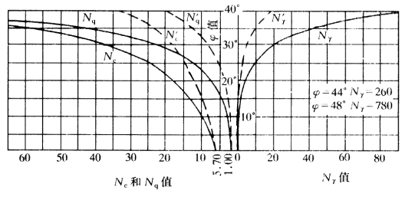
承载力系数（N、N’）的确定
§7.4 地基极限承载力

Slide 47
斯肯普顿极限承载力
§7.4 地基极限承载力
从上图可知，当ϕ =0，N_{r} = 0。斯肯普顿建议对作用在软黏土地基（ϕ =0）上宽度为B，长度为L，埋深D小于2.5倍基础宽度的矩形基础，按下式估算地基极限承载力:
式中 c_{u}——土的天然抗剪强度
按斯肯普顿公式估算极限承载力时其安全度一般取1.l~1.5。

Slide 48
§7.4 地基极限承载力
汉森和魏锡克极限承载力
修正：
基础形状修正
深度修正
荷载倾斜修正
地面倾斜修正
基底倾斜修正

Slide 49

§7.4 地基极限承载力
极限承载力公式的比较
G.G.迈耶霍夫（Meyerhof）公式
基底粗糙
对数螺旋线滑裂面
考虑基底以上土的抗剪强度

Slide 50
§7.4 地基极限承载力
极限承载力的影响因素
一般公式：
外因
B、d 增大
P_{u}增大
γ、c、ϕ 增大
内因

Slide 51
§7.4 地基极限承载力
特例
饱和软黏土地基 ϕ＝0：
条形基础下：
B的变化对P_{u}没有影响

Slide 52
§7.4 地基极限承载力
【例】已知条形基础，宽度B=1.8m，埋深d=1.5m。地基为干硬粘土，天然重度γ=18.9kN/m³，粘聚力c =22kPa,内摩擦角φ =15°。试用太沙基极限承载力公式计算p_{u}和地基容许承载力。假设安全系数K=2.0
【解】
(1) 求承载力系数N_{c}、N_{q}、N_{γ}
由于埋深d<基础宽度B，由地基土处于干硬状态可推测地基为整体剪切破坏，符合太沙基极限承载力的假设条件。
φ =15°查图9-10， N_{c}=12.5， N_{q}=4.5， N_{γ}=2.5
(2) 求太沙基极限承载力p_{u}
(3) 求地基允许承载力
[p]=p_{u}/K=445.1/2.0=222.6 kPa

Slide 53
第九章 地基承载力
§ 7.1 概述
§ 7.2 浅基础的地基破坏模式
§ 7.3 地基临界荷载
§ 7.4 地基极限承载力
§ 7.5 地基承载力特征值确定方法

Slide 54
§7.5 地基承载力特征值确定方法
建筑物地基设计的基本要求：
稳定要求：荷载小于承载力（抗力）
地基承载力
与土的强度有关
变形要求：变形小于设计允许值 S≤[S]
沉降计算（分层总和法）
与土的压缩性有关

Slide 55
确定地基承载力特征值的方法
§7.5 地基承载力特征值确定方法
即通常所说容许承载力
根据地基中可能形成的塑性区大小来定：理论计算剪应力与抗剪强度对比，得出塑性区，临塑荷载、临界荷载；
通过理论计算：极限荷载，然后根据建筑物的重要性，选择一个安全系数 ；
通过野外载试验以及建筑经验：制订地基基础设计规范，规定“地基承载力特征值”（设计值）供设计使用 。

Slide 56
§7.5 地基承载力特征值确定方法
已学习内容（关于浅基础）
临塑荷载 P_{cr}
临界荷载 P_{1/4}、P_{1/3}
普朗德尔和赖斯纳公式
极限荷载 P_{u}
（极限承载力）
太沙基公式
汉森公式
问题：如何确定承载力特征值f？

Slide 57
§7.5 地基承载力特征值确定方法
承载力 f 的确定办法：
1 通过公式计算
在中国取P_{1/4}
① 要求较高：
f = P_{cr}
② 一般情况下：
f = P_{1/4} 或 P_{1/3}
或者：
太沙基：K≥3.0
③ 用极限荷载计算：
K=
斯凯普顿：K=1.1~1.5
f = P_{u} / K
K---安全系数
汉森公式：K ≥2.0

Slide 58
§7.5 地基承载力特征值确定方法
我国规范中取：
以临界荷载P_{1/4}为理论基础
f_{a}=M_{b}γb+M_{d} γ _{m}d+M_{c}c_{k}
f_{a}：承载力特征值（设计值）
M_{b}、M_{d}、M_{c}：承载力系数，与内摩擦角ϕ_{k} 有关
ϕ_{k} ：基底下一倍短边宽深度内土的内摩擦角标准值
b：基底宽度，大于6m按6m取值，对于砂土小于3m按3m取值
c_{k}：基底下一倍短边宽深度内土的粘聚力标准值
1 《建筑地基基础设计规范》（GBJ7-89）
2 《建筑地基基础设计规范》（GB50007-2002）

Slide 59
§7.5 地基承载力特征值确定方法
2 通过载荷试验确定
P_{cr}
P_{u}
P
0
1
2
比
例
界
限
① 有明显直线段：
f_{ak} = P_{cr}
极
限
荷
载
3
② 加载到破坏且 P_{u} / 2< P_{cr} ：
临
塑
荷
载
f_{ak} = P_{u} / 2
③ 不能满足上述要求时：
S
取某一沉降量对应的荷载，但其值不能大于最大加载量的一半
P~S曲线

Slide 60
§7.5 地基承载力特征值确定方法
进行深度和宽度修正：
f_{a}=f_{ak}+η_{b}γ(b-3)+η_{d}γ_{m}(d-0.5)
f_{a} ：深宽修正后的承载力特征值（设计值）
f_{ak} ：承载力特征值（标准值）
η_{b}、η_{d} ：宽度和深度修正系数
γ ：基底下土的重度，地下水位以下取有效重度
γ_{m} ：基底以上土的加权平均重度，地下水位以下取有效重度
b：基底宽度(m)，大于6m按6m取值，小于3m按3m取值
d：基础埋深(m)

Slide 61
§7.5 地基承载力特征值确定方法
3 通过经验确定
GBJ7-89 规范：
推荐查表方法
GB50007-2002 规范：
从其他原位测试、经验值等方法确定
注意：
经验方法得到的承载力特征值也要进行深度和宽度修正

Slide 62
土的抗剪强度指标
按总应力强度指标计算承载力时，测定土的抗剪强度指标的试验方法应与地基土在荷载作用下的固结程度相适应
一般情况下，对黏性土和粉土，应采用固结不排水剪（或固结快剪）的抗剪强度指标标准值和计算长期承载力，对无黏性土则以内摩擦角标准值（黏聚力为0）计算
当地基持力层土的透水性差，且排水条件不良，如在增长速度较快的荷载作用下、有可能未充分固结时，应采用土的不固结不排水抗剪强度计算短期承载力，此时取不固结不排水内摩擦角φ_{u}=0，黏聚力c改为c_{u}

Slide 63
承载力与土的抗剪强度指标
1. 土的抗剪强度指标的取值代表性：原状土、三轴
2. 地下水位的影响：水下取有效重度计算、基底压力应扣除基础底面处的浮托力
3. 地基承载力不仅与土的性质有关，还与基础的大小、形状、埋深以及荷载情况有关，而这些因素对承载力的影响程度又随着土质的不同而不同
4. 对饱和软土增大基底尺寸不可能提高地基承载力；但对φ >0的土，增大基底宽度，承载力的增加将随着φ_{k}的提高而逐渐显著，当b>6m时，宜按6m考虑。

Slide 64
5. 承载力随埋深d线性增加，但对于实体基础，其基础和回填土重量也相应增加，对于φ_{u}=0的软土，这两方面几乎相抵而收不到明显效益。
6. 地下水位以下土的有效重度约为饱和重度的一半，对砂土地基，当地下水位上升接触基底时，地基承载力将明显降低。
7. 按土的抗剪强度确定地基承载力时，没有考虑建筑物对地基变形的要求，因此按理论公式求得的承载力确定基础底面尺寸后，还应进行地基变形验算。

Slide 65
要 点
地基土的三种破坏模式
地基承载力、地基承载力特征值、临塑荷载、临界荷载、极限荷载等概念
地基极限承载力的计算

